Slide 1
Обсудим!

Slide 2
Обеспечение качества освоения основных образовательных программ общего образования в условиях подготовки к оценке учебных достижений обучающихся по модели PISA. Инновационные процессы в образовании. Формирование функциональной грамотности: идеи, замыслы, опыт реализации

Slide 3
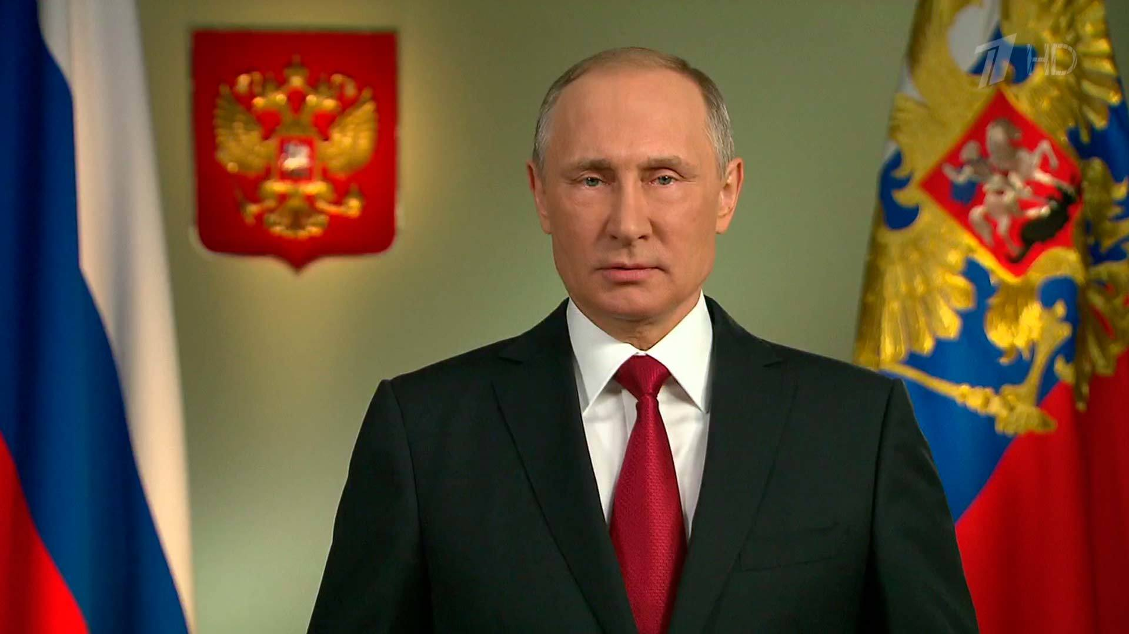
Указ Президента РФ от 7 мая 2018 г. № 204 «О национальных целях и стратегических задачах развития Российской Федерации на период до 2024 года».
Согласно Указу, «в 2024 году необходимо <…> обеспечить глобальную конкурентоспособность российского образования, вхождение Российской Федерации в число 10 ведущих стран мира по качеству общего образования».

Slide 4
Функциональная грамотность
Леонтьев А.А.:
«Функционально грамотный человек
—это человек, который способен использовать все постоянно приобретаемые в течение жизни знания, умения и навыки для решения максимально широкого диапазона жизненных задач в различных сферах человеческой деятельности, общения и социальных отношений»

Slide 5
Функциональная грамотность
Читательская грамотность
Математическая грамотность
Естественнонаучная грамотность
Финансовая грамотность
Глобальные компетенции
Креативное мышление

Slide 6


Slide 7
Что делать?
Продолжать работу над формированием метапредметных умений
Внедрять новую систему учебных заданий и учебных ситуаций, ориентированных на формирование функциональной грамотности в учебный процесс, включать задачи по функциональной грамотности в каждый предмет
Работать на уроках с информацией, представленной в разной форме (рисунок, текст, таблица, диаграмма)
Активно разрабатывать «PISA-подобные» задания
Организовывать исследовательскую и проектную деятельность школьников с учётом необходимости формирования компетенций и умений ФГ
Внедрять в образовательный процесс такие приёмы, способы и технологии работы, которые могут работать на развитие компетенций и умений ФГ

Slide 8
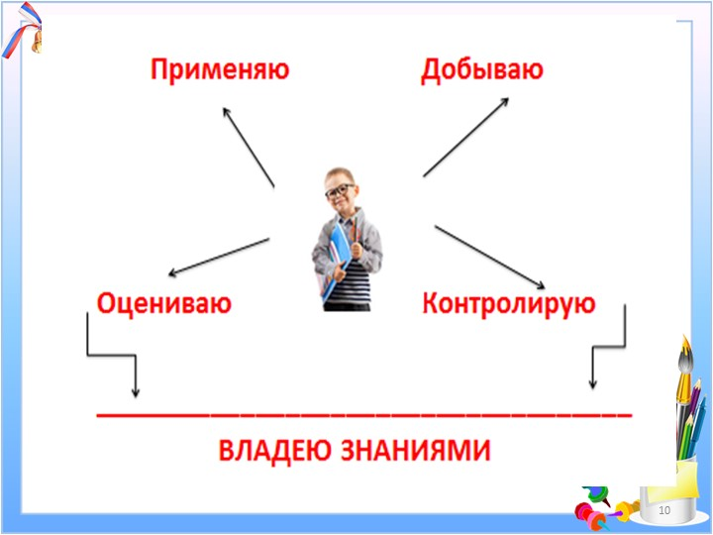

Slide 9
Формирование функциональной грамотности в МБОУ «Бурлинская СОШ»
С 2017 г. в рамках внеурочной деятельности преподается курс финансовой грамотности
В 2021-2022 учебном году:
В 5-х и 6-х классах введен учебный курс «Смысловое чтение. Работа с текстом»
9 педагогов повысили свою квалификацию на курсах АИРО им. Адриана Митрофановича Топорова по темам связанным с формированием у обучающихся функциональной грамотности
26 педагогов приняли участие в семинарах и вебинарах регионального и федерального уровней
Обучающимися 8-х и 9-х классов выполнено более 360 работ по различным видам функциональной грамотности

Slide 10
Формирование функциональной грамотности в МБОУ «Бурлинская СОШ»
В 2022-2023 учебном году планируется:
Введение учебных курсов:
- «Формирование финансовой грамотности» в 5-х и 6-х классах;
«Формирование математической грамотности» в 8-х классах
«Практическая биология» в 7-х классах, «Физика в задачах и экспериментах» в 8-х классах, «Учимся решать задачи по химии» в 9-х классах с целью формирования естественно-научной грамотности
Включение в планирование уроков заданий из банка ФИОКО (открытые задания PISA), платформы РЭШ, открытого банка заданий ВПР, ОГЭ ЕГЭ.
Повышение квалификации педагогов по вопросам формирования ФГ

Slide 11
Проблема! Содержание учебников, их методический аппарат не позволяет достичь высоких результатов по формированию ФГ

Slide 12
Обсудим!

Slide 13
С удовольствием отвечу на вопросы!

